Slide 1
Опыт применения Revit для компоновки современных коммерческих зданий
ТОВ ДАКК
ТОВ АРХИМАТИКА

Slide 2
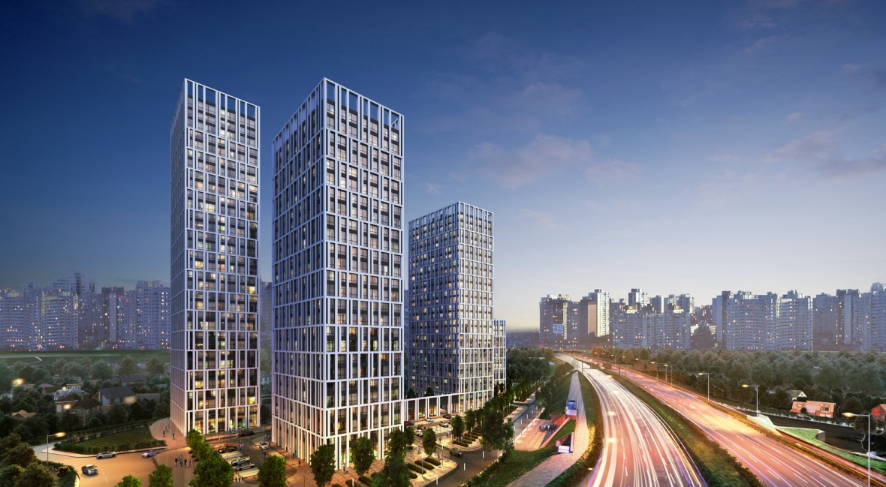
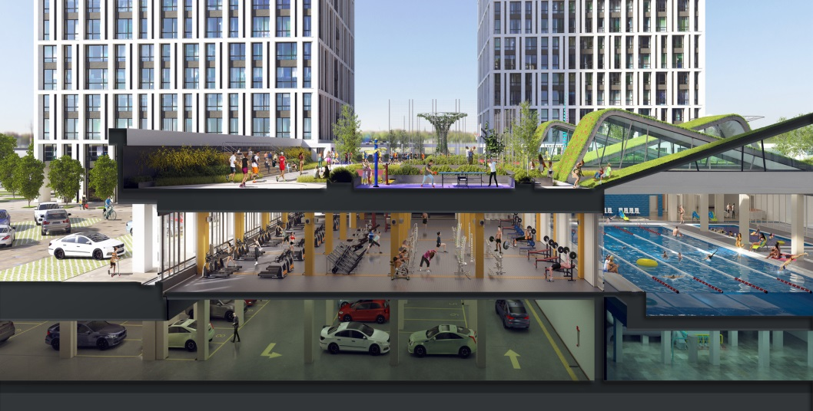
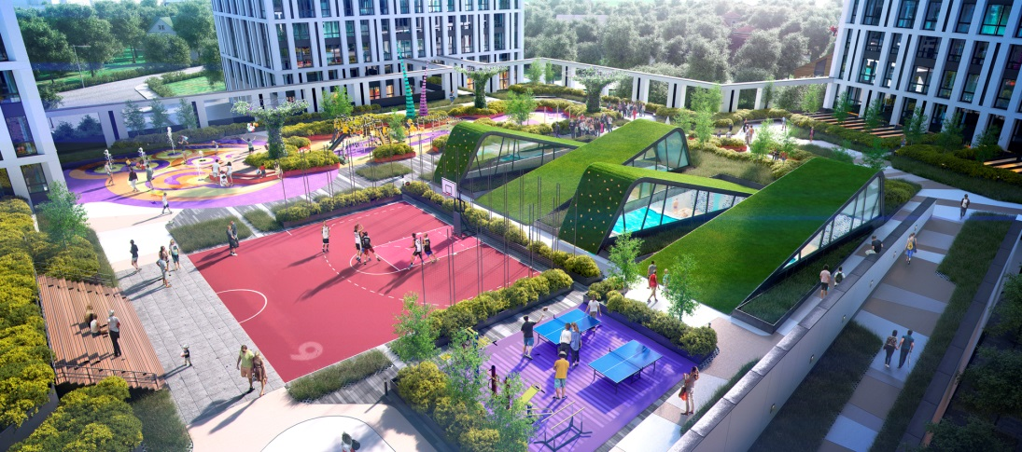
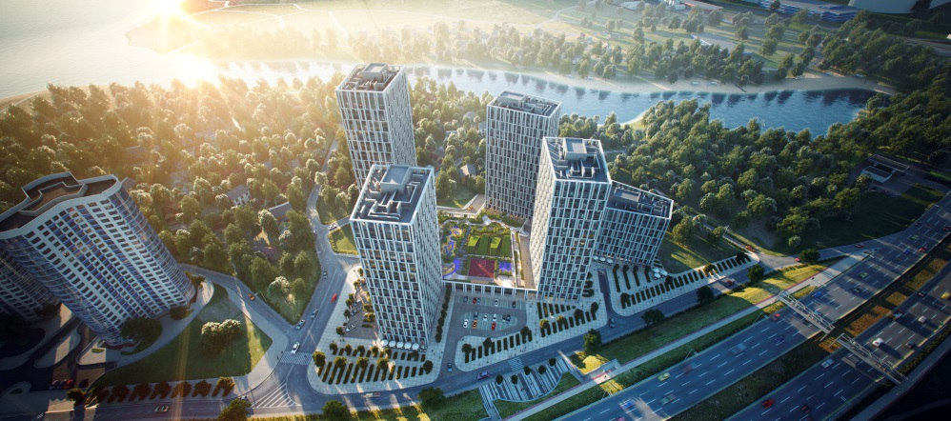
ЖК СЛАВУТИЧ

Slide 3
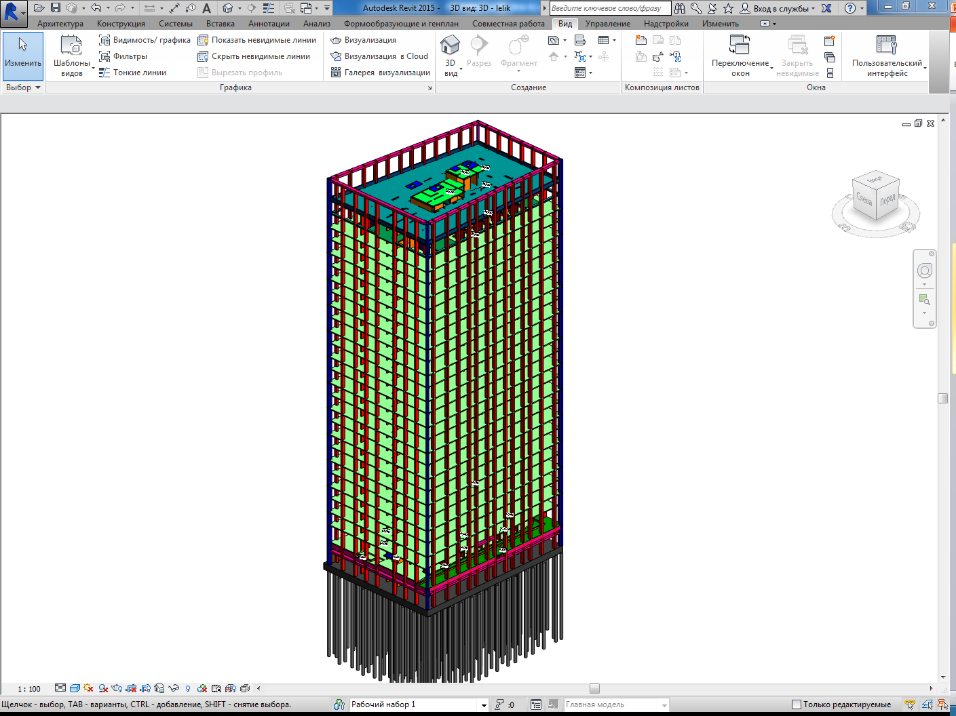
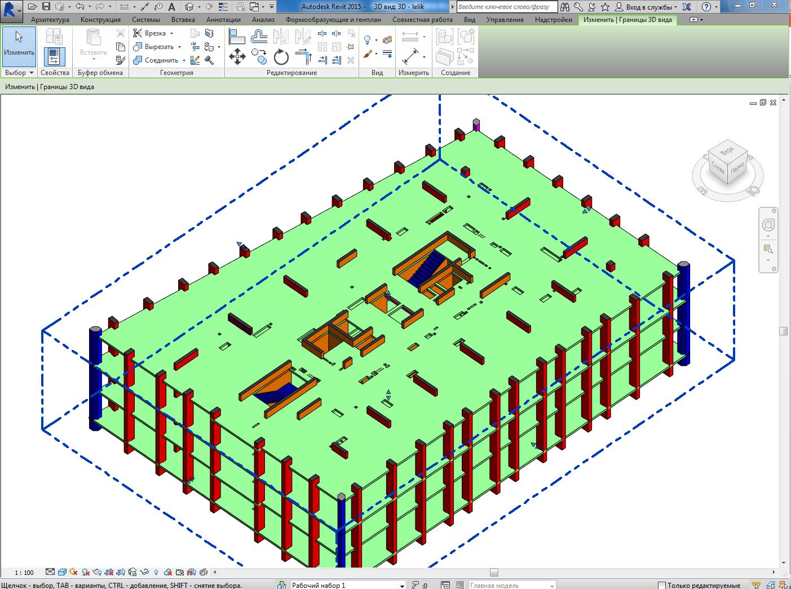
Рабочая модель секции 001 в Revit

Slide 4
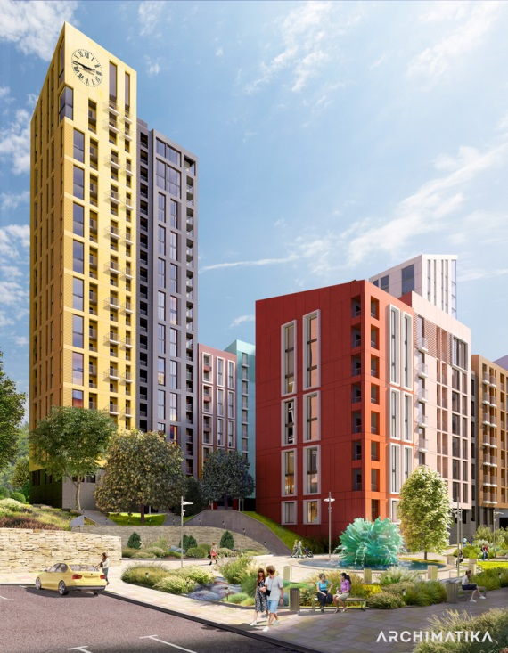
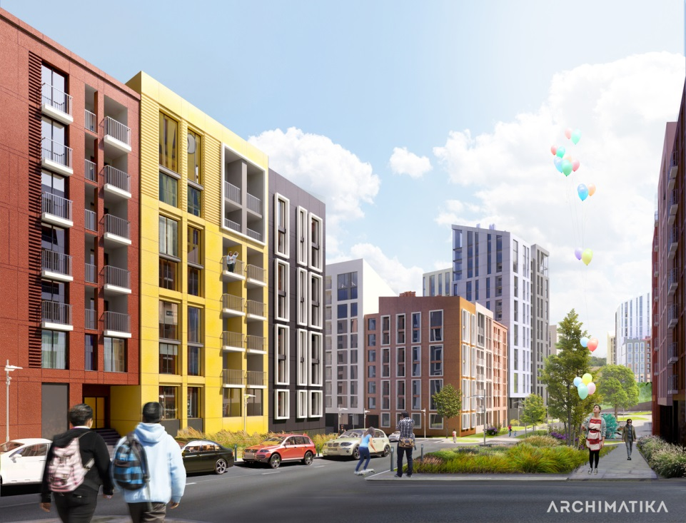
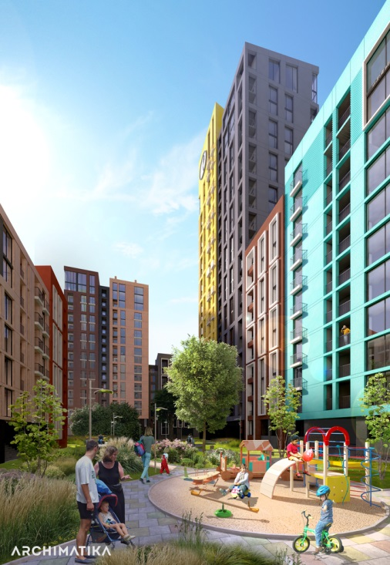
ЖК СЕМИЦВЕТ, Г. ЛЬВОВ

Slide 5
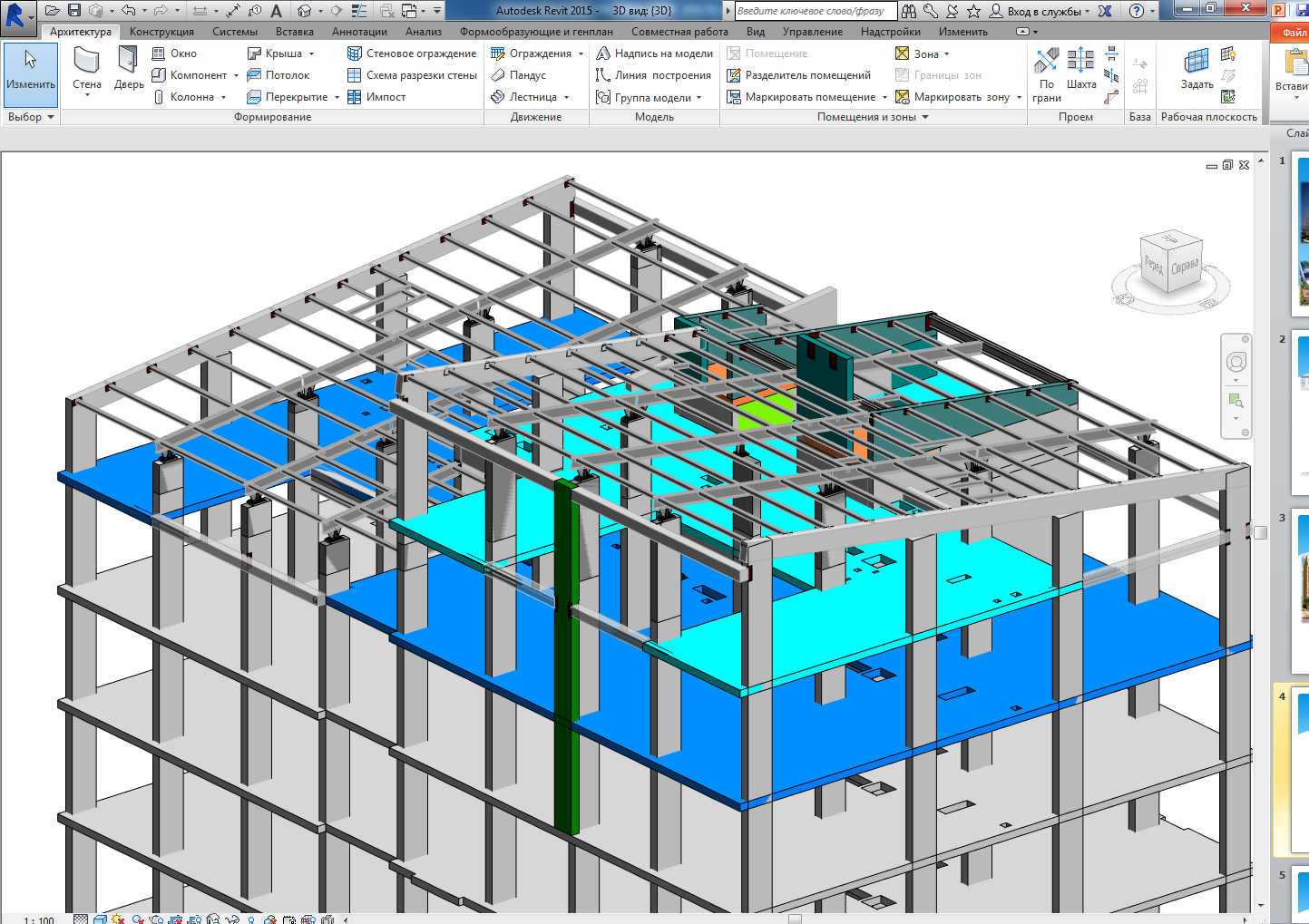
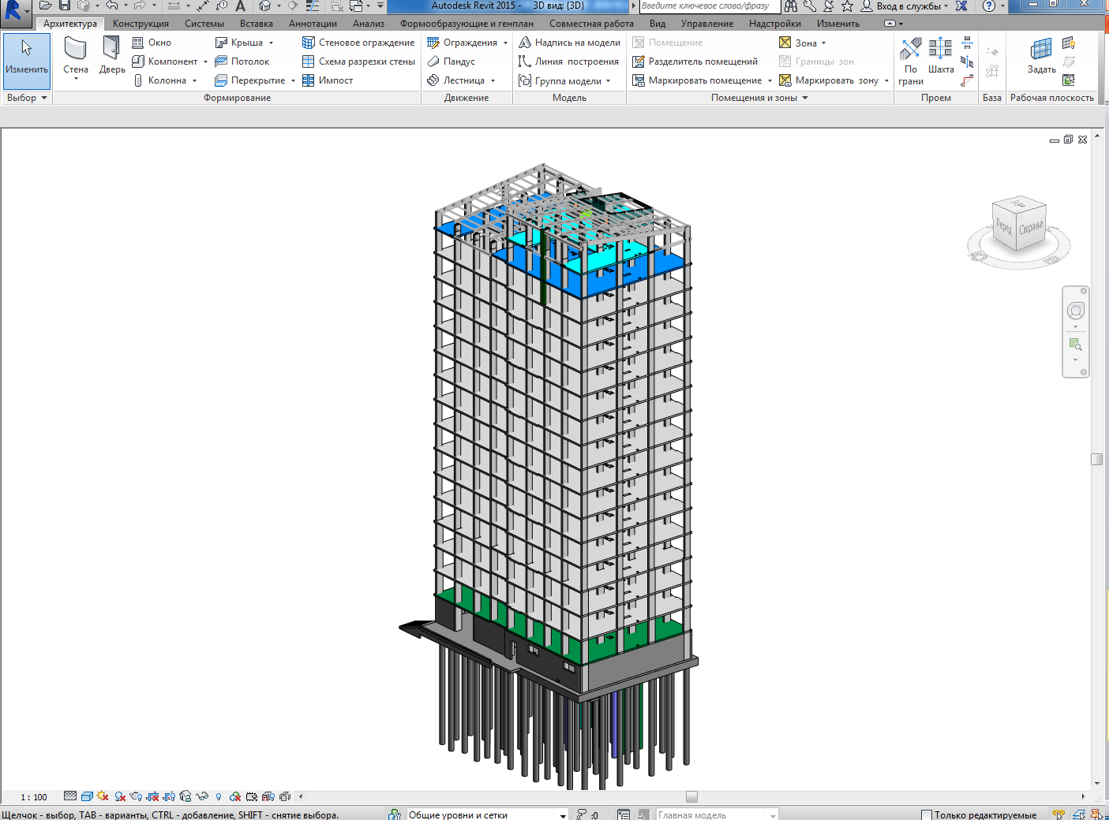
Рабочая модель в Revit

Slide 6
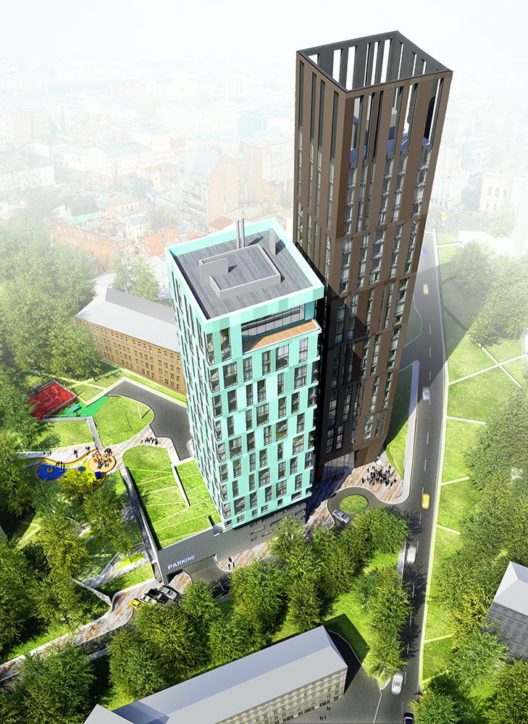
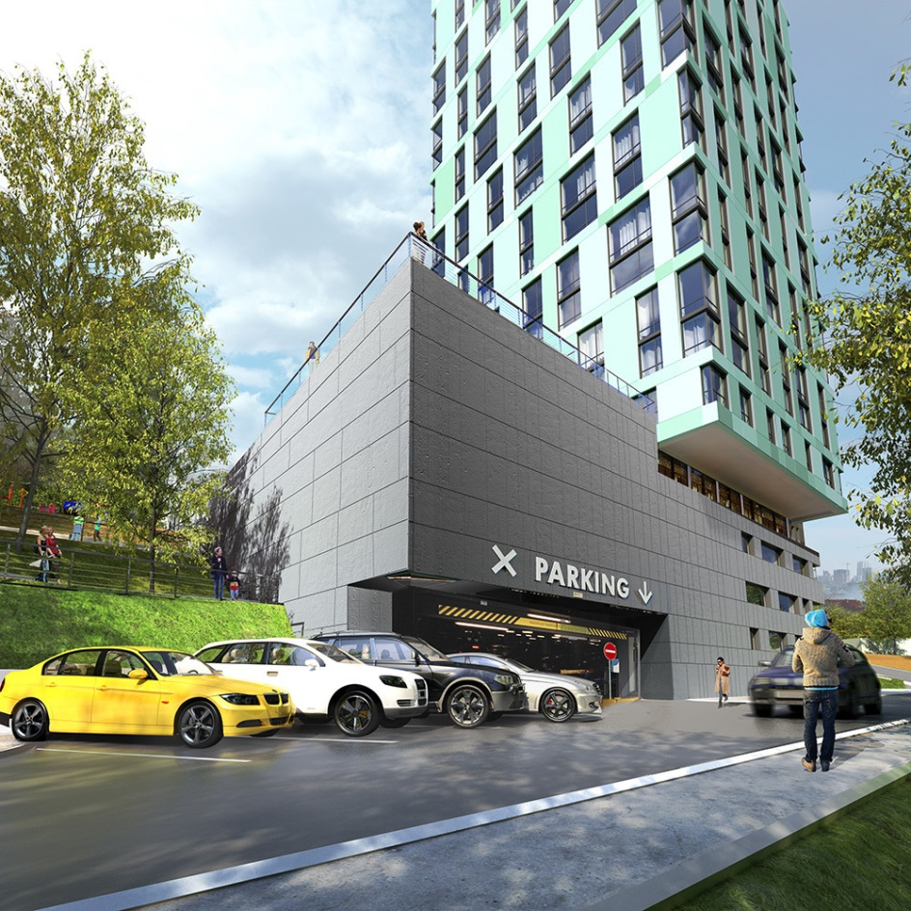
ЖК ПО УЛИЦЕ АНРИ БАРБЮСА В Г. КИЕВ

Slide 7
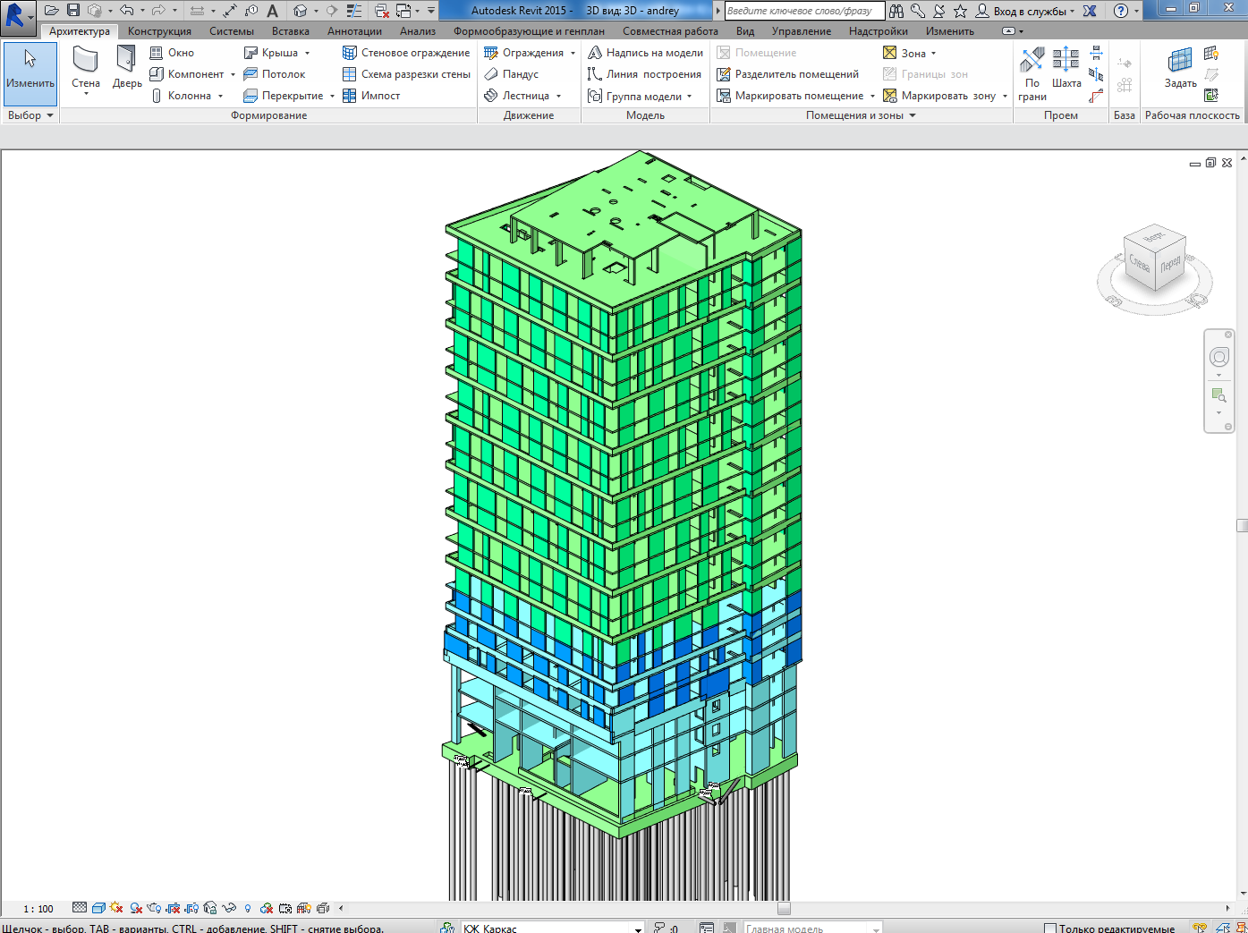
Рабочая модель в Revit

Slide 8
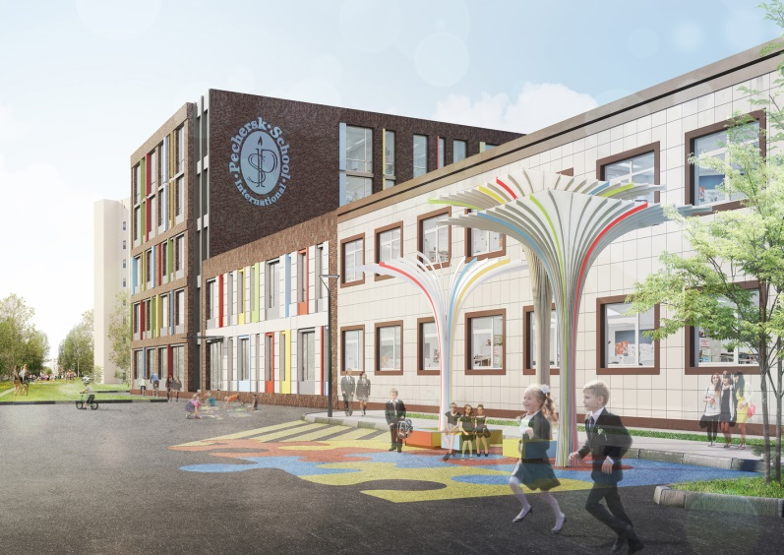
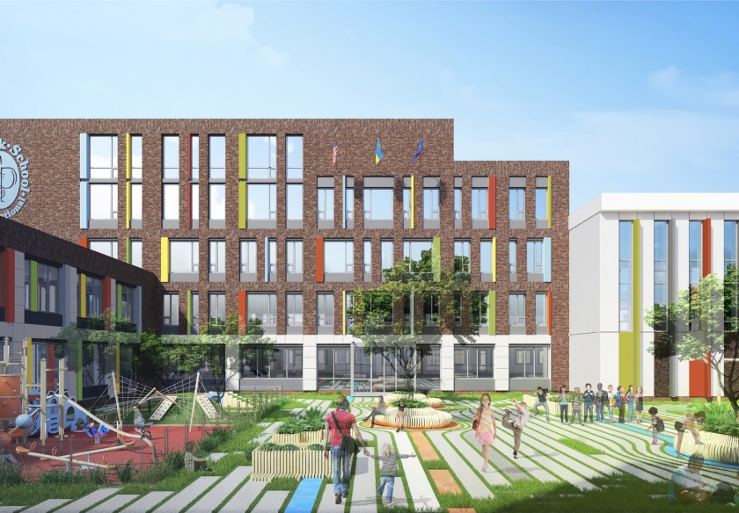
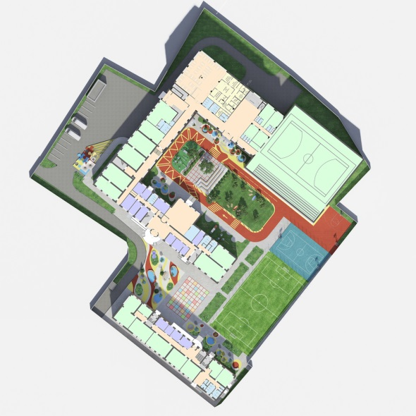
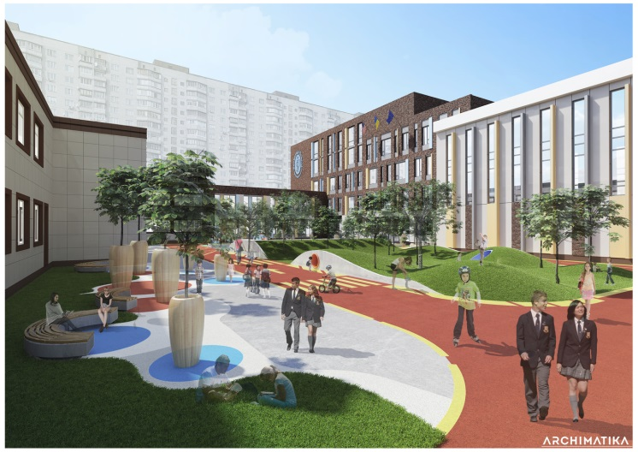
ПЕЧЕРСКАЯ МЕЖДУНАРОДНАЯ ШКОЛА

Slide 9
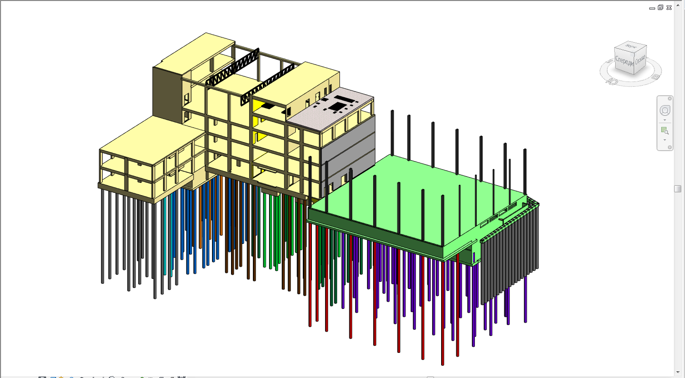
Рабочая модель в Revit

Slide 10
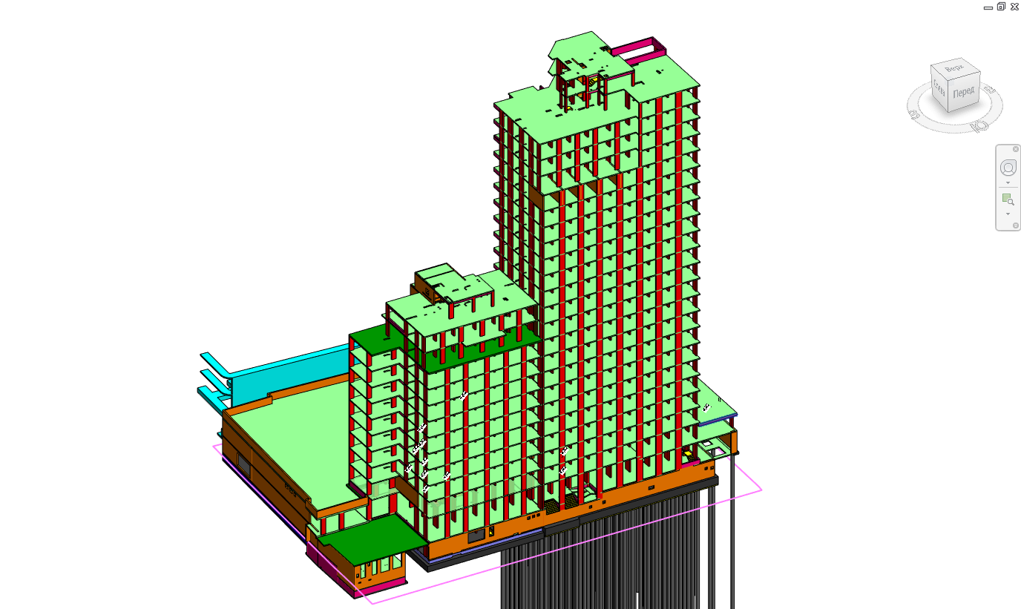
ЖК Речная в Revit

